Slide 1
Pareamento Probabilístico de Registros PNAD Contínua, PNAD COVID19 e fontes externas de dados
Ramon Pereira IBGE - 2021

Slide 2
Bases de Dados
Pnad Contínua 2019
Pnad Contínua 2020
Pnad Contínua 2021*

Slide 3
Bases de Dados
Bases de Dados:
SERCOMTEL
VIVO
OI
CAD ÚNICO
MINISTÉRIO DA SAÚDE
RECEITA
ANATEL
MINISTÉRIO DA ECONOMIA
AUXÍLIO EMERGENCIAL

Slide 4
Descritivo das Bases de Dados
Nome
Telefone
Endereço (Rua, Complemento, Cidade, CEP, Estado)
CPF/RG
Sexo

Slide 5
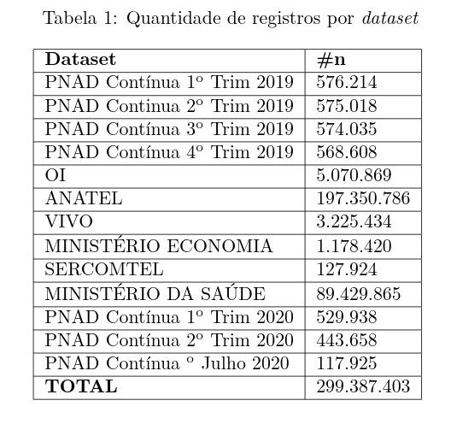

Slide 6
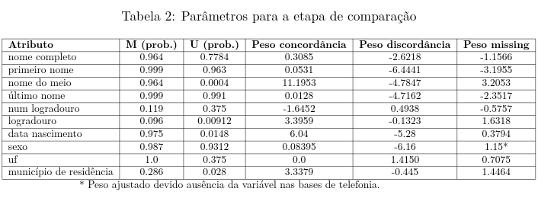

Slide 7
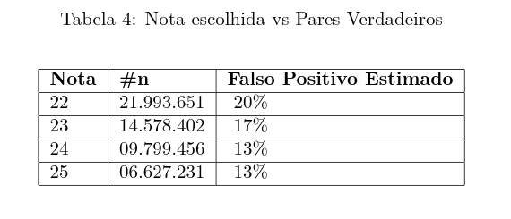

Slide 8
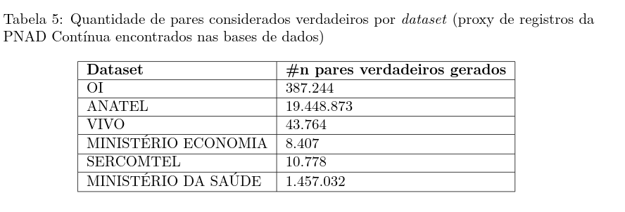

Slide 9
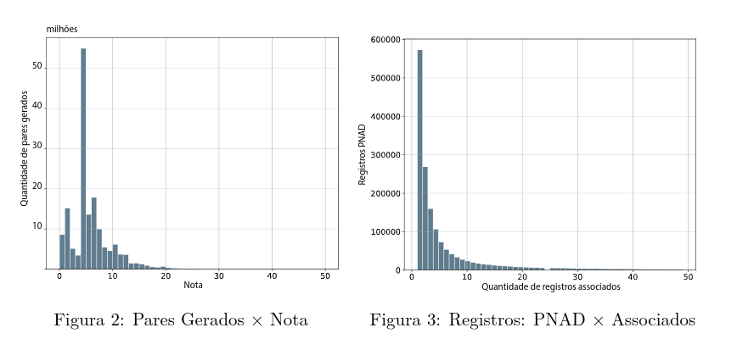

Slide 10
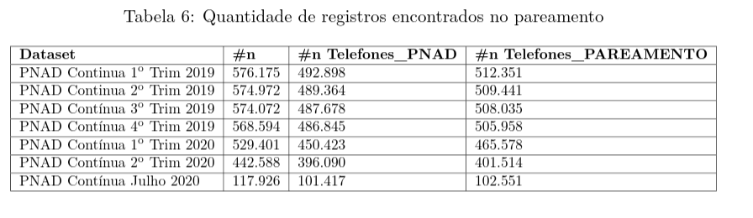

Slide 11
Prática

Slide 12
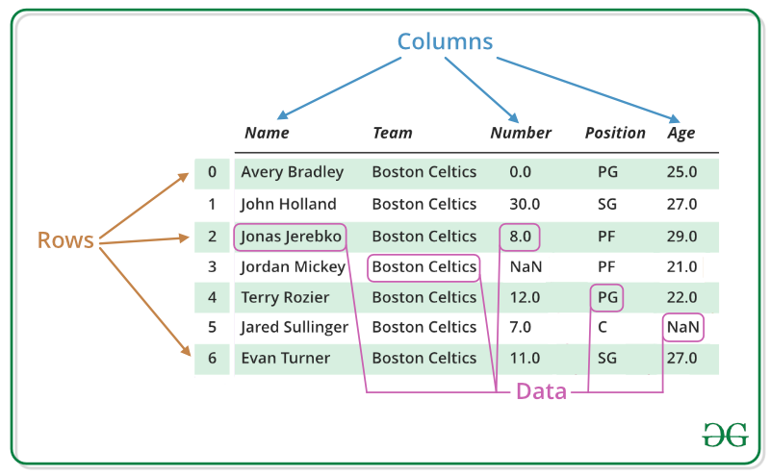

Slide 13
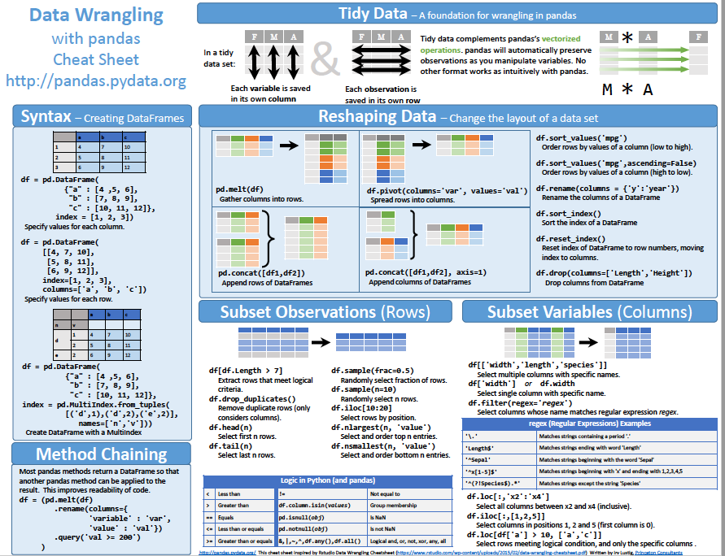
HTTPS://S3.AMAZONAWS.COM/ASSETS.DATACAMP.COM/BLOG_ASSETS/NUMPY_PYTHON_CHEAT_SHEET.PDF

